Slide 1
Лаки, эмали, компаунды

Slide 2
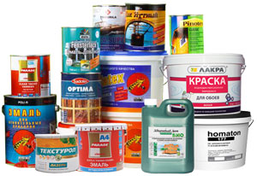
Лаки и эмали
Лаки - это растворы пленкообразующих веществ: смол, битумов, высыхающих масел, эфиров целлюлозы или композиций этих материалов в органических растворителях. В процессе сушки лака из него испаряются растворители, а в лаковой основе происходят физико-химические процессы, приводящие к образованию лаковой пленки. По своему назначению электроизоляционные лаки делят на пропиточные, покровные и клеящие.
Эмали- представляют собой лаки с введенными в них пигментами — неорганическими наполнителями (окись цинка, двуокись титана, железный сурик и др.). Пигменты вводятся с целью повышения твердости, механической прочности, влагостойкости, дутостойкости и других свойств эмалевых пленок. Эмали относятся к покровным материалам.
Сушка лаков и эмалей бывает
Горячая -требуют для своего отверждения высокой температуры — от 80 до 200° С
холодная -высыхают при комнатной температуре

Slide 3
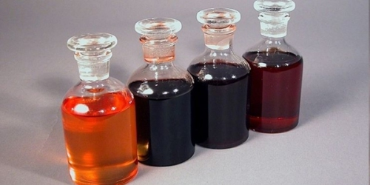
Виды лаков и эмалей
Покровные-применяют для образования механически прочной, гладкой, влагостойкой электроизоляционной пленки на поверхности узлов радиоаппаратуры.
Пропиточные-используются в основном для пропитки волокнистой изоляции (бумага, картон, пряжа, ткань), обмоток трансформаторов и других узлов с целью повышения электрической прочности, улучшения теплообмена и уменьшения гигроскопичности изоляции.
Клеящие- применяют для склеивания деталей из различных материалов.
.

Slide 4
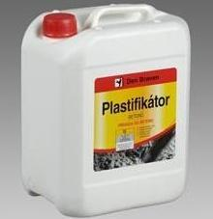
Покровные
Требования к покровным лакам и эмалям
Лаки и эмали должны отвечать сле­дующим требованиям:
• иметь высокую адгезионную способ­ность к наносимой поверхности;
• быстро высыхать;
• образовывать гладкую, плотную, глянцевую, твердую, прочную пленку;
• не размягчаться и не разбрызги­ваться;
• лаковая пленка должна быть маслостойкой и влагостойкой и обла­дать достаточно высокими диэлек­трическими свойствами
Кроме того, к покровным лакам и эма­лям может предъявляться ряд специ­альных требований: их химостойкость, бензиностойкость, эластичность, тропи­коустойчивость, морозоустойчивость, а также повышенная стойкость к дей­ствию растворителей, масел, смазок, к истиранию, раздавливанию, тепловому удару и т. д.
Противостояние агрессивной среде,
Термостойкость до 150 градусов,
Устойчивость солнечному излучению,
Хорошая воздухонепроницаемость,
Время абсолютного высыхания - 4 часа при температуре 20 градусов.

Slide 5
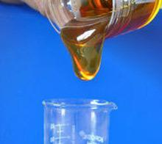
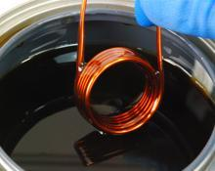
Пропиточные
Пропиточные электроизоляционные лаки должны обладать хорошей пропитывающей способностью при максимальном содержании лаковой основы, не действовать разрушающе на изоляцию и, в первую очередь, на эмалевую изоляцию обмоточных проводов, а также на резиновую и пластмассовую изоляцию выводных проводов, хорошо цементировать витки обмоток (в особенности вращающихся), оптимально скоро высыхать, иметь высокие диэлектрические свойства, быть теплостойкими, эластичными. В отдельных случаях от пропиточного лака требуются также повышенная влаго-, маслостойкость, а также химическая стойкость
Применяют
для изоляции обмоток электрических машин;
катушек аппаратов, трансформаторов;
Пропиточные лаки применяются также в производстве лако-тканей, гибких трубок и слоистых пластиков.

Slide 6
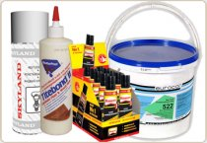
Клеящие
Клеящие лаки применяются в производстве слюдяных, фольгированных, пленочных и других композиционных материалов, а также для склеивания листов расслоенных магнитопроводов. С их помощью склеиваются между собой твердые электроизоляционные материалы.
Общими требованиями, предъявляемыми к таким лакам, являются: высокая клеящая способность, хорошие и электрические и механические показатели, технологичность (стабильность пределов вязкости и содержания нелетучих веществ, температурных режимов и интервалов переработки лака.
Клеящие лаки, ровно как и лаки покрывные, имеют ту же химическую природу, что и пропитывающие, т.е. существуют алкидно-фенольные, битумно-масляные и др. виды клеящих лаков.
Применяют
для изготовления слюдопластовой ленты для электрической изоляции машин напряжением до 6,6 кВ и мощностью до 100 кВт.
для склеивания различных электроизоляционных материалов: листочков слюды (в производстве слоистой слюдяной изоляции), керамики, пластмасс и др.

Slide 7
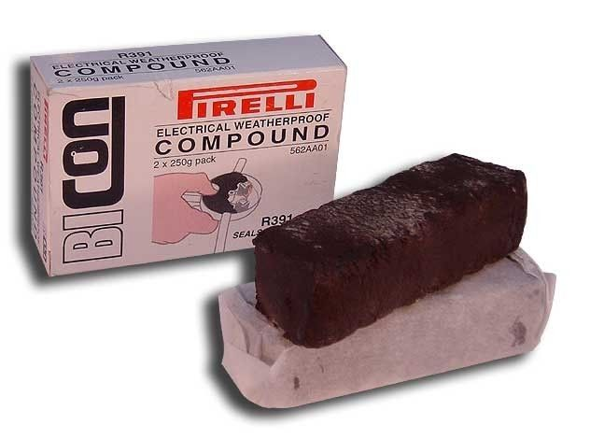
Компаунды
Компаунды—смеси полимеров с различными добавками, не содержащие летучих растворителей и отверждающиеся без вы­деления газо- или парообразных веществ.
Компаунды бывают :
пропиточные
заливочные

Slide 8
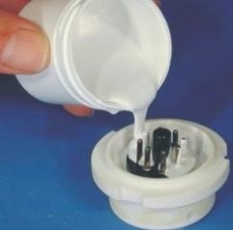
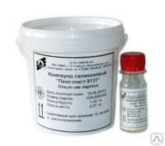
Заливочные компаунды
Назначение заливочных компаун­дов — заполнение сравнительно боль­ших промежутков между отдельными элементами, обмотками различных электротехнических конструкций и уст­ройств с целью создания монолитной, механически прочной, влаге- и водонеп­роницаемой и электрически прочной конструкции.
создание необходимой внешней формы изделия;
защиту изделия от механических воздействий, пыли, влаги, агрессивных жидких и газообразных сред, растворителей, масел, озона;
обеспечение конструкционной монолитности всего изделия и требуемого теплового режима его эксплуатации.

Slide 9
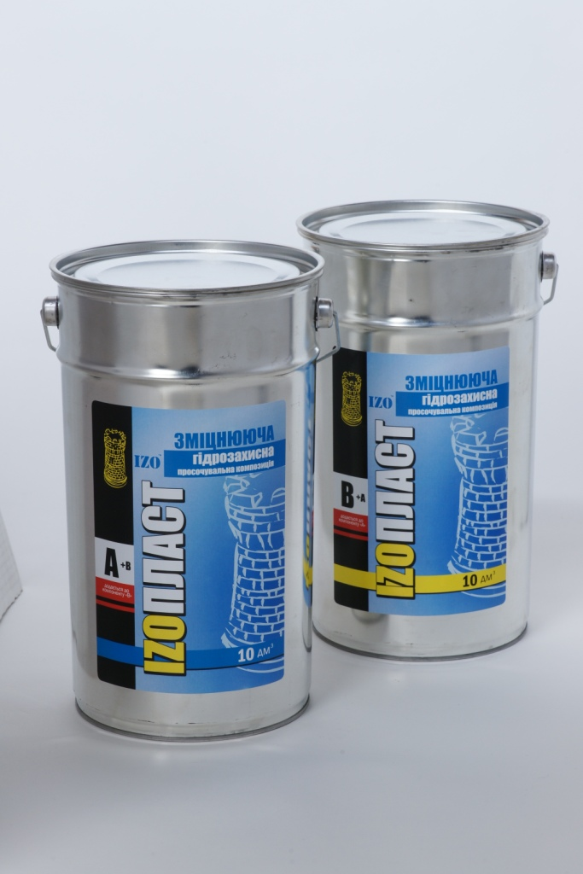
Пропиточный компаунд
Пропиточный компаунд – это состав, который применяют для пропитки обмоток электродвигателей и аппаратов
Делятся на:
термореактивные (не размягчаются после отвердевания). К ним относятся эпоксидные, полиэфирные и другие смолы;
термопластичные (размягчаются при нагреве) – битумы, воскообразные диэлектрики, термопластичные полимеры (полистирол, полиизобутилен)

Slide 10
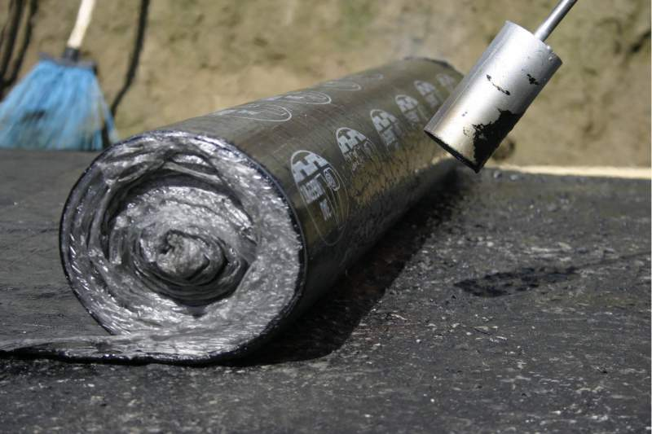
Битумы
Битумы — группа аморфных термопластичных, слабополярных материалов, представляющих собой сложные смеси углеводородов (обычно они содержат также небольшие количества кислорода и серы), обладающих характерным комплексом свойств. Они имеют черный (или темно-коричневый) цвет, при достаточно низких температурах становятся хрупкими. Растворяются в углеводородах, лучшее аромати­ческих (бензол, толуол и др.), несколько хуже в бензине; немаслостойки. В спирте и воде битумы нерастворимы; они имеют ничтожно малую гигроскопичность и в толстом слое практически не пропускают сквозь себя воду.
Процесс добычи :
добыча битумосодержащей породы;
разделение битумосодержащей породы на органическую и минеральные части;
транспортировка битума;
переработка битума.

